Slide 1

共享内存访问模式
CUDA

Slide 2
共享内存访问模式
Fermi架构
Kepler架构

Slide 3
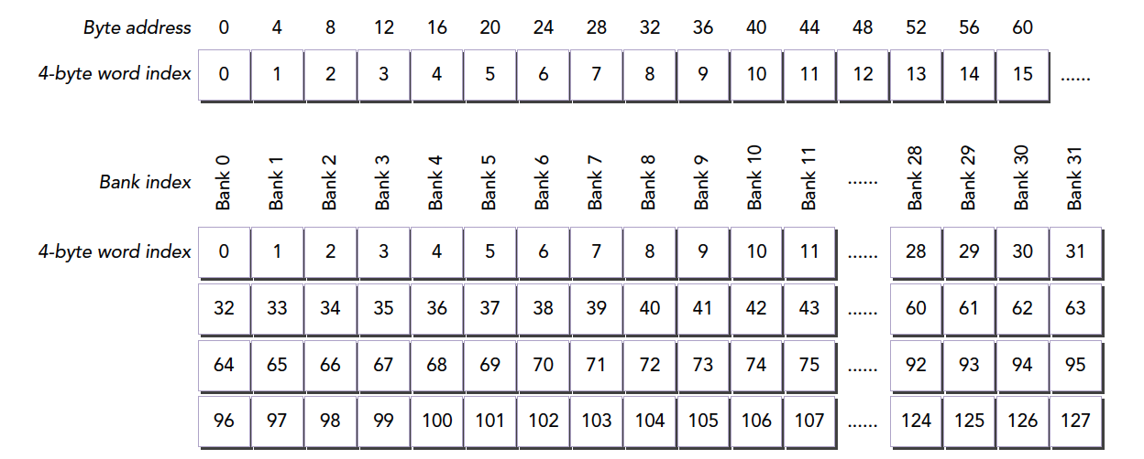
Fermi架构
Fermi架构中，共享内存中32个banks，banks宽度32位
Fermi架构中，banks带宽32-bit/2cycle
共享内存地址到banks映射
连续32位映射到一个bank
bank index = (byte address / 4 bytes/bank) % 32 banks
Notes:
联合表示线程束中的线程访问的内存地址是连续的

Slide 4
Kepler架构
Kepler架构中，共享内存有32个banks，具有64位、32位两种模式
https://docs.nvidia.com/cuda/kepler-tuning-guide/index.html
64位模式
连续的64位映射到一个bank
bank宽度64位
共享内存地址到banks映射
bank index = (byte address / 8 bytes/bank) % 32 banks

Slide 5
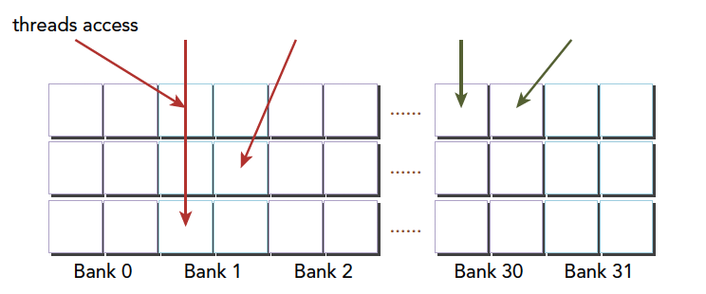
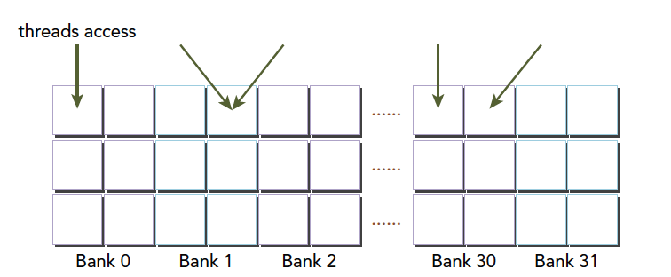
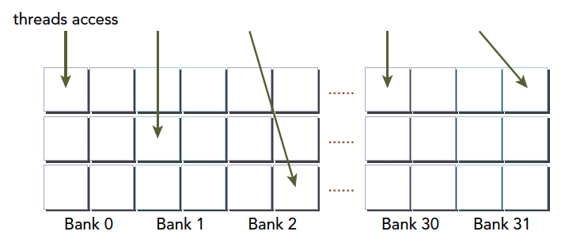
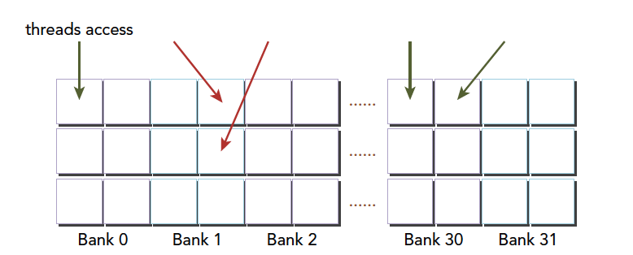
Kepler架构

Slide 6
Kepler架构
32位模式
连续的32位映射到一个bank
bank宽度32位

Slide 7

微信公众号
公司官网

